Slide 1
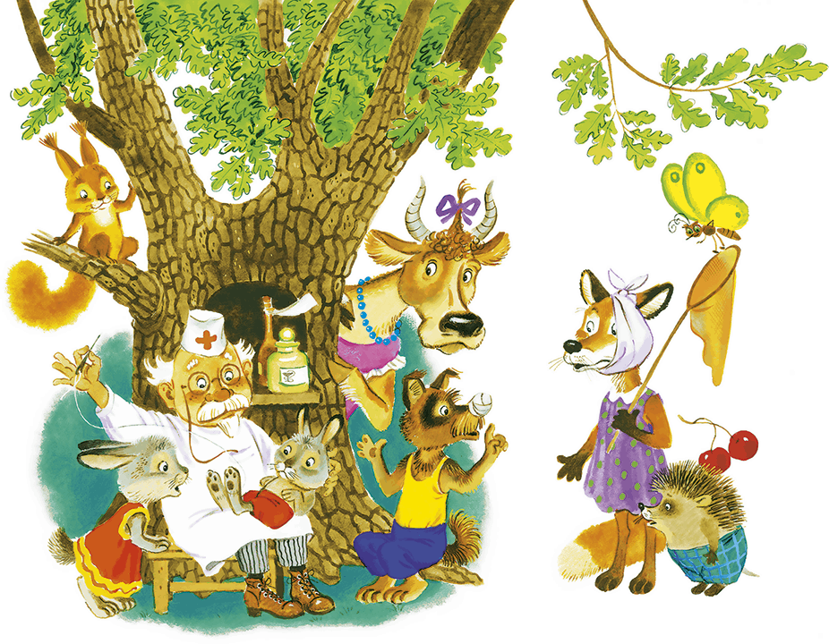

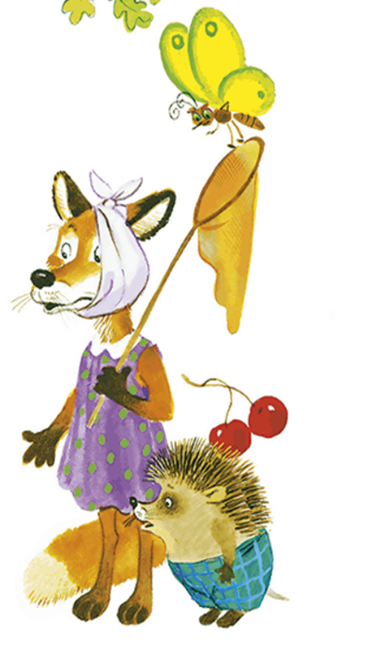
Уважаемые родители! Предлагаем Вам интересный материал для совместных занятий и игр с детьми по теме
«Знакомство с творчеством писателя К.И. Чуковского».
Вы найдёте лексический материал и задания для развития мелкой
моторики. Так в доступной и интересной форме, Вы сможете пополнить и закрепить знания и умения ребёнка.
Желаем Вам успехов!

Slide 2
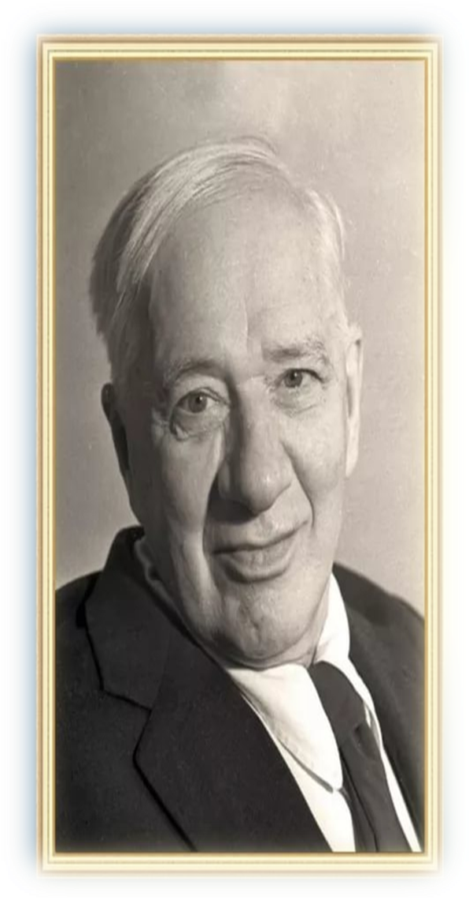
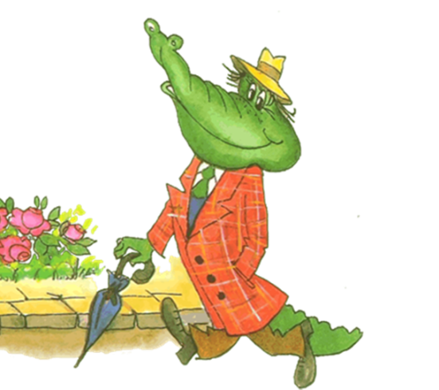
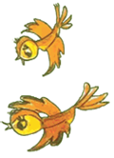
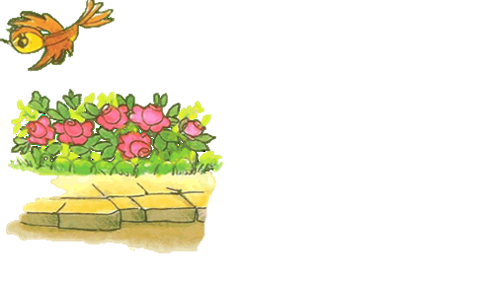
1.Расскажите детям о Корнее Ивановиче Чуковском».
Корней Иванович Чуковский родился в Санкт-Петербурге 31 марта 1882 года. Корней Чуковский – это литературный псевдоним писателя. Настоящее его имя – Николай Васильевич Корнейчуков. Ему было 3 года, когда он остался жить только с матерью. Свое детство провел в Одессе и Николаеве. Из одесской гимназии его исключили по причине «низкого» происхождения, так как мать работала прачкой. Семье очень тяжело жилось на маленькую зарплату матери, но юноша не сдался, он много читал, занимался самостоятельно и сдал экзамены, получив аттестат зрелости. С ранних лет К. Чуковский начал интересоваться поэзией: сам писал стихотворения и даже поэмы Благодаря своим способностям, он был отправлен в Лондон. Там хорошо изучил английский язык. Потом снова вернулся на Родину. Однажды Максим Горький попросил Чуковского написать поэму для детей. Чуковский вначале очень переживал, что он не сможет написать, потому что никогда раньше этого не делал. Но ему помог случай. Вот как это вышло.

Slide 3
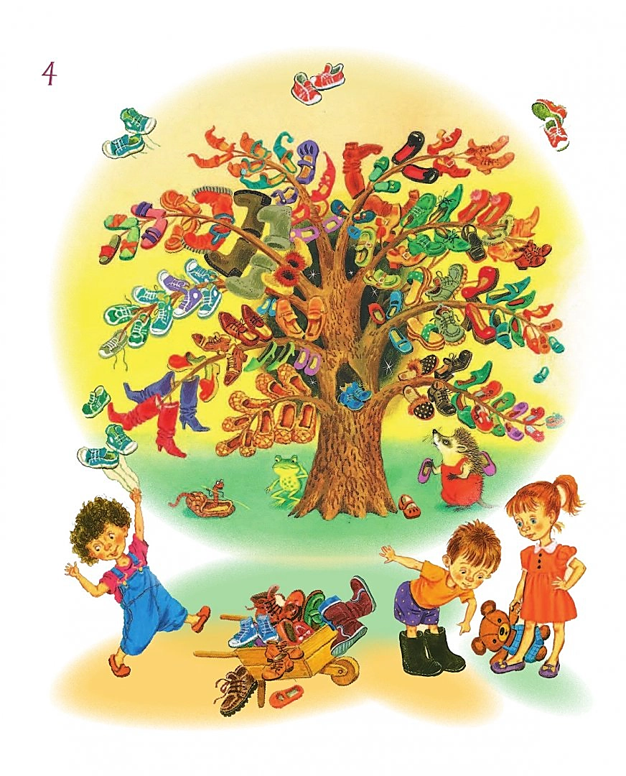
Заболел его маленький сынишка в г. Хельсинки, и Корней Иванович вез его домой в Петербург в ночном поезде. Мальчик капризничал, стонал, плакал. Чтобы хоть как-то облегчить его страдания, отец стал под стук колес рассказывать. «Жил да был Крокодил. Он по улицам ходил, Папиросы курил, По-турецки говорил, – Крокодил, Крокодил Крокодилович…» Мальчик перестал капризничать, слушал, не отрываясь, а потом спокойно уснул. Наутро, едва проснувшись, он тотчас же потребовал, чтобы отец снова рассказал ему вчерашнюю сказку. Прошло несколько дней. Корней Иванович уже забыл о том эпизоде, а сын запомнил все, рассказанное тогда отцом, наизусть. Так родилась сказка "Крокодил". С тех пор Чуковский стал любимым детским писателем. А замечательную сказку «Чудо-дерево» К. Чуковский посвятил своей маленькой дочери Муре. Также Чуковский пересказал Библию для детей. В послевоенные годы Чуковский часто встречался с детьми в загородном доме в Переделкино. Вставал он очень рано, как только вставало солнце, и сразу же принимался за работу. Проработав несколько часов, он отправлялся гулять. Ходил он удивительно легко и быстро, иногда он даже пускался наперегонки с малышами, которых встречал во время прогулки. Именно таким малышам он посвятил свои книги. Прожил К. Чуковский 87 лет. Сейчас в загородном доме в Переделкино работает музей, посвящѐнный жизни и творчеству детского писателя К.И.Чуковского.

Slide 4
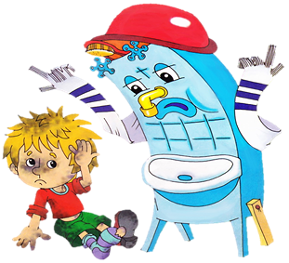
2. Вспомните с ребёнком стихотворения Корнея Ивановича Чуковского, кото­рые вы читали: «Мойдодыр», «Федорино горе», «Доктор Айболит», «Тараканище», «Краденое солнце» и другие.
3. Отгадайте «Загадки»
1. Пошла муха на базар и купила самовар; («Муха — цокотуха»)
2. Мама по саду пойдет, мама с дерева сорвет туфельки, сапожки, новые калошки;
(«Чудо - дерево»)
3. Солнце по небу гуляло и за тучу забежало. Глянул заинька в окно, стало заиньке темно; («Краденое солнце»)
4. А посуда вперед и вперед, по полям, по болотам идет; («Федорино горе»)
5. Маленькие дети! Ни за что на свете не ходите в Африку, в Африку гулять! («Бармалей»)
6. Откуда? От верблюда. Что вам надо? Шоколада! («Телефон»)
7. И принесли к нему зайку, такого больного, хромого, и доктор пришил ему ножки, и заинька прыгает снова. («Айболит»)
8. Но, увидев усача, звери дали стрекача. По лесам, по полям разбежались, тараканьих усов испугался. («Тараканище»)
9. Вдруг из маминой, из спальни кривоногий и хромой выбегает умывальник и качает головой. («Мойдодыр»)
10. А лисички взяли спички к морю синему пошли, море синее зажгли. («Путаница»)
4. Игра «Кто есть кто» Каким персонажам принадлежат эти сказочные имена?
1. Айболит - (доктор) 2. Бармалей - (разбойник)
3. Федора - (бабушка) 4. Рыжий, усатый великан - (таракан)
5. Мойдодыр - (умывальник) 6. Тотошка, Кокошка - (крокодильчики)
7. Цокотуха - (муха)

Slide 5
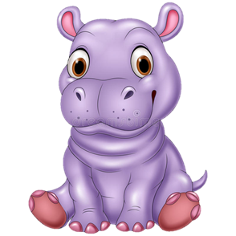
«Доскажи словечко» Из какой сказки строчки и продолжить их.
Отрывки из сказок:
1. «Ох, нелегкая эта работа. » (из болота тащить бегемота) «Телефон»
2. «Всех излечит, исцелит. » (Добрый доктор Айболит) «Айболит»
3. «Ехали медведи на велосипеде. » (а за ними кот задом наперед) «Тараканище»
4. «И сейчас же брюки, брюки. » (так и прыгнули мне в руки) «Мойдодыр»
5. «Только заинька был паинька. » (не мяукал и не хрюкал, под капустою лежал, по-заячьи лопотал и зверюшек неразумных уговаривал) «Путаница»
6. «Скачет сито по полям. » (а корыто по лугам) «Федорино горе».
6.Если ваша семья состоит из 4 и более человек, предлагаем вам подвижную хороводную игру: «Бегемотик» (Выбирается водящий «Бегемотик», встаѐт в цент круга)
Бегемотик, бегемотик у него болит животик (поглаживание живота)
Он от доктора сбежал (бег по кругу)
И в реку Неву упал (подпрыгивание)
Бегемотик в речку – БУХ (сужение круга)
А вода из речки – ПЛЮХ (широкий круг) Началось тут наводнение (волнообразные движения руками)
Вся вода пришла в движение. Здесь вода и здесь вода Разбегайся кто – куда.(игроки разбегаются, «бегемотик» ловит) .

Slide 6
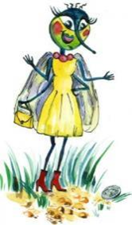


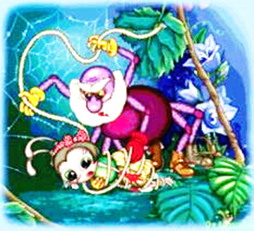


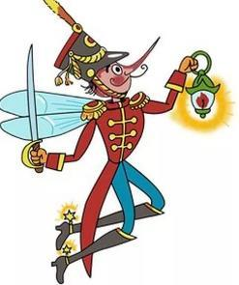

7.Разгадайте кроссворд
1.Кто в сказке «Муха-цокотуха» нашёл денежку?
2. Кто хотел «Цокотуху погубить»?
3. Кто спас именинницу?

Slide 7
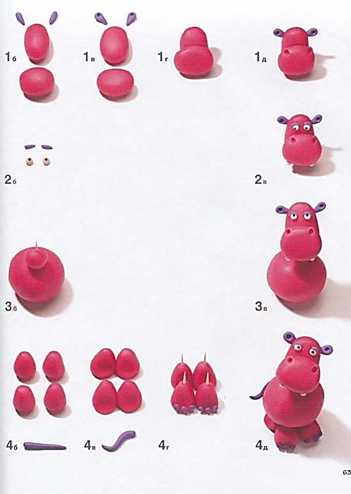
Предлагаем вам схему поэтапной лепки героя произведений К.И. Чуковского бегемота.

Slide 8
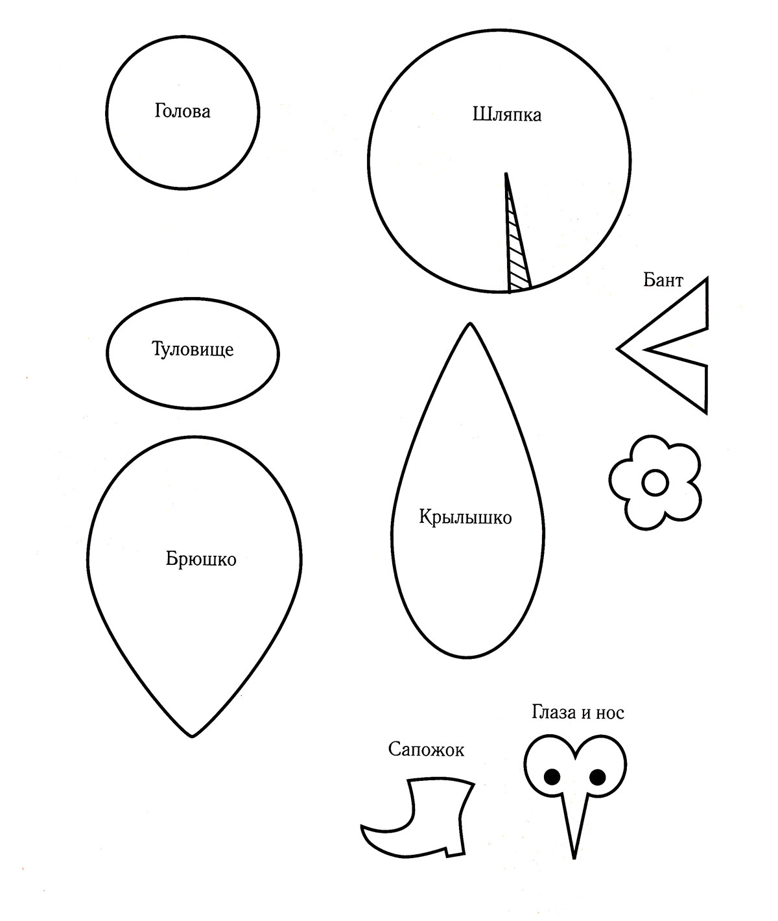
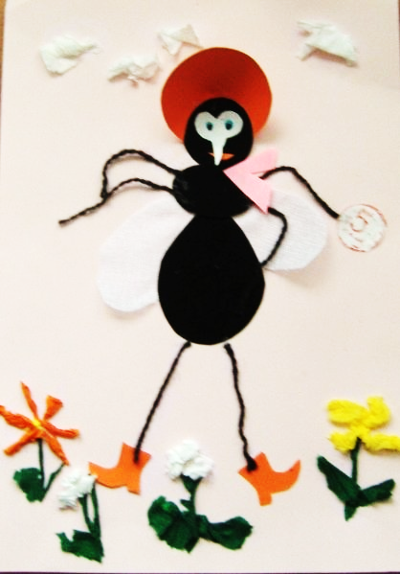
По желанию и выбору ребёнка можно нарисовать или сделать аппликацию «Муха –цокотуха».

